Slide 1

Organisation et réglementation
… le cadre de votre pratique
Cours théorique Apnéiste Confirmé Piscine · Neptune Club de Brunoy
Notes:
Accueil. Annoncer : 45 mn, deux quiz, pas de dates à apprendre par cœur, surtout ce qui vous concerne.

Slide 2
Pourquoi parler de règles ?
1
2
3
4
ma licence
mon certificat médical
mon club
ma fédération
Bientôt autonome : ce cadre devient le vôtre.
Notes:
Jusqu'ici, l'encadrant vérifiait tout pour vous. L'ACP ouvre l'autonomie complète : savoir si on est couvert, apte et dans son droit devient votre affaire.

Slide 3
Au programme
1
Quiz d'ouverture
3 mn
2
Licence, données et CACI
12 mn
3
Le club : une association loi 1901
4 mn
4
La fédération : FFESSM, CNA, CMAS
7 mn
5
Brevets, RIFA, autonomie
8 mn
6
Quiz final
9 mn
Notes:
Même principe que les autres cours : trois questions au début, reposées à la fin.

Slide 4
QUIZ D'OUVERTURE · QUESTION 1
Licence loisir prise en septembre 2026 : valable jusqu'au…
31 août 2027
31 décembre 2026
A
B
31 décembre 2027
septembre 2029
C
D
Notes:
20 secondes. Ne pas donner la réponse : elle vient dans le cours.

Slide 5
QUIZ D'OUVERTURE · QUESTION 2
Qui peut établir votre CACI pour l'apnée de loisir ?
Tout médecin
Uniquement un médecin fédéral
A
B
Uniquement un médecin du sport
Le président du club
C
D
Notes:
20 secondes. Ne pas donner la réponse : elle vient dans le cours.

Slide 6
QUIZ D'OUVERTURE · QUESTION 3
Pour quel brevet le RIFA Apnée est-il obligatoire ?
Pass' Apnéiste
Apnéiste Piscine
A
B
Aucun brevet
Apnéiste Confirmé Piscine
C
D
Notes:
20 secondes. Ne pas donner la réponse : elle vient dans le cours.

Slide 7

La licence : ce qu'elle m'apporte
Responsabilité civile
Entraînements
valable dans le monde entier
accès aux séances du club
Brevets
Carte perpétuelle
condition pour les passer
QR-code : validité en ligne
Visuel ffessm.fr, nom et QR-code masqués
L'accident sans tiers n'est couvert que par l'assurance individuelle complémentaire.
Le geste Vérifier sa licence sur l'application avant une sortie fosse ou mer.
Notes:
La licence est l'attestation d'appartenance à la fédération. Elle inclut la responsabilité civile : les dommages que je cause à autrui. Elle ne couvre pas mes propres blessures quand personne n'est en cause : c'est le rôle de l'assurance individuelle complémentaire, proposée à la prise de licence. Sans licence valide, pas de passage de brevet.
Geste : vérifier sa licence sur l'application avant de partir en fosse ou en mer ; envisager l'assurance complémentaire.

Slide 8
La licence : jusqu'à quand ?
sept. n
janv. n+1
sept. n+1
déc. n+1
Loisir
31/12/n+1
Compétition
31/08/n+1
Prise en septembre 2026, ma licence loisir court jusqu'au 31 décembre 2027.
Notes:
La licence loisir déborde sur l'année civile suivante : on peut plonger l'été et l'automne sans attendre la nouvelle saison. La licence compétition suit la saison sportive. Les dates ont changé selon les textes : se référer à la réglementation fédérale en vigueur.

Slide 9
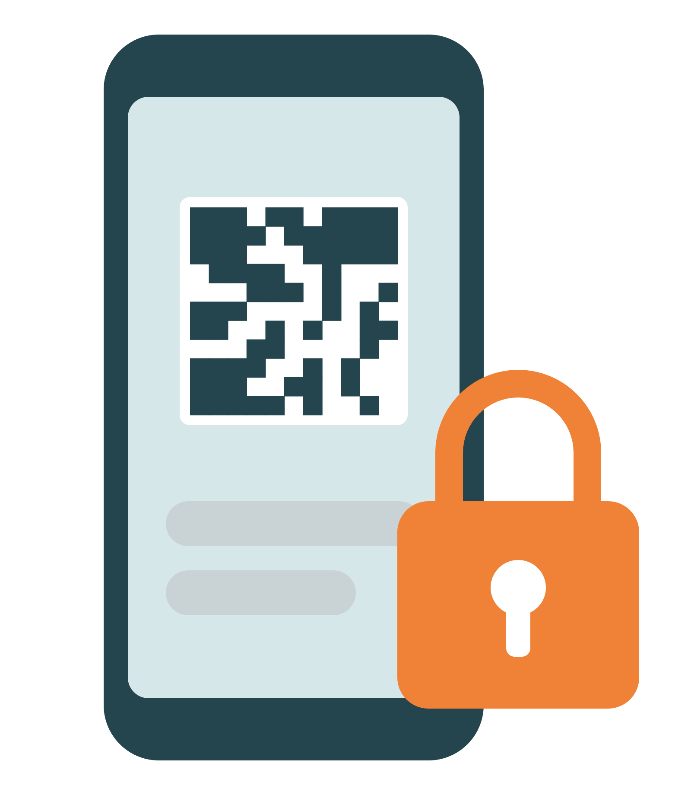
Ma licence, mes données
Ne pas publier sa carte
1
Photo ou capture d'écran : le QR-code ouvre votre fiche.
Le CACI est une donnée de santé
2
Le transmettre par le canal du club, jamais dans un groupe de messagerie.
Méfiance : « votre licence expire »
3
Renouveler par le club ou l'espace licencié, sans cliquer sur le lien reçu.
Régler son espace licencié
4
Choisir qui voit le CACI ; un mot de passe propre à ce compte.
Le geste Ne pas publier sa carte, renouveler par le club, régler qui voit son CACI.
Notes:
La licence est nominative et son QR-code ouvre votre fiche en ligne : moniteurs, structures et autorités y lisent la validité de la licence. Le CACI y est consultable seulement si vous l'avez autorisé dans votre espace licencié : vérifiez ce réglage. Le certificat médical est une donnée de santé, protégée par le RGPD : on le transmet au club par le canal prévu (espace licencié ou outil du club), pas dans un groupe de messagerie ni en pièce jointe à toute la liste. Les messages « votre licence expire, cliquez ici » sont un classique de l'hameçonnage : on renouvelle par le club ou en tapant soi-même l'adresse de l'espace licencié. Mot de passe propre à ce compte. Aucune alerte d'hameçonnage visant spécifiquement les licenciés FFESSM n'a été trouvée : ce sont des précautions générales.
Geste : ne pas publier sa carte ; renouveler par le club ; régler qui voit son CACI.

Slide 10
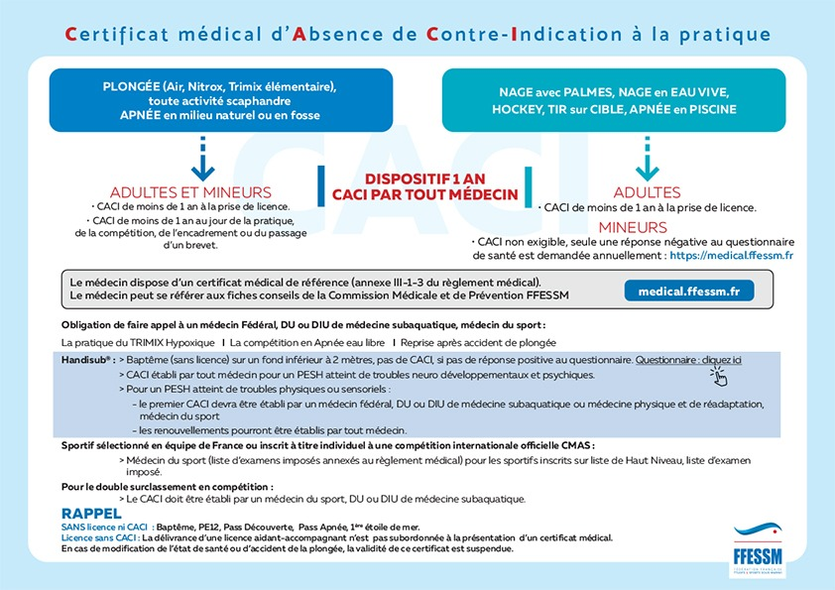
Le CACI : apte à pratiquer
Tout médecin · valable 1 an
Pratique | Adulte | Mineur
Piscine | CACI de moins de 1 an à la prise de licence | questionnaire de santé
Fosse, milieu naturel | CACI de moins de 1 an, au jour de la pratique | CACI de moins de 1 an, au jour de la pratique
Pass Apnée | ni licence ni CACI | ni licence ni CACI
Compétition en eau libre : médecin fédéral, du sport ou DU.
Accident ou changement de santé : le certificat est suspendu.
Le geste Noter la date de son CACI et le renouveler avant une sortie fosse ou mer.
Notes:
Le CACI, certificat d'absence de contre-indication, peut être établi par n'importe quel médecin pour le loisir. Il vaut un an. En fosse et en milieu naturel, il doit être valide le jour même : un CACI expiré entre deux sorties, et on ne plonge pas. Les règles de 2020 (3 ans en piscine avec questionnaire) sont périmées. En cas d'accident ou de changement de l'état de santé, le certificat est suspendu. Le Pass Apnée se pratique sans licence ni CACI. La liste des contre-indications est dans le règlement médical fédéral (medical.ffessm.fr).
Geste : noter la date de son CACI ; le renouveler avant une sortie fosse ou mer.

Slide 11
À retenir — licence et CACI
Licence : responsabilité civile, entraînements, brevets.
1
Loisir : du 1er septembre au 31 décembre de l'année suivante.
2
Accident sans tiers : l'assurance complémentaire, pas la licence.
3
CACI : tout médecin, 1 an, valide le jour de la fosse ou de la mer.
4
Notes:
Transition : la licence est délivrée par le club. Qu'est-ce qu'un club ?

Slide 12
Le club : une association loi 1901
Assemblée générale
tous les membres, une fois par an : votent les bilans
Tous bénévoles.
Comité directeur
La composition du bureau dépend des statuts du club.
élu par l'AG
Bureau
président · trésorier · secrétaire
Notes:
Le club est une association sans but lucratif. L'assemblée générale est l'instance souveraine : chaque année, les adhérents y votent le bilan moral et le bilan financier, et élisent le comité directeur. Le bureau, au minimum président, trésorier et secrétaire, administre au quotidien. La composition exacte dépend des statuts de chaque club. Venez à l'AG : c'est là que se décident les créneaux, les tarifs, les sorties.

Slide 13
Le club et votre pratique
Le club délivre
Le président désigne
Le président signe
votre licence, chaque saison
le directeur de bassin : majeur, au moins IE1
vos brevets AP et ACP
Le directeur de bassin organise la sécurité et déclenche les secours.
Notes:
Le club n'est pas qu'une adresse : il engage sa responsabilité sur vos séances. Le directeur de bassin, majeur et au moins IE1, organise la sécurité et le déclenchement des secours. Le brevet ACP est délivré par le club ou la structure commerciale agréée (SCA), sous la signature du président ou de l'exploitant.

Slide 14
La FFESSM : de la fédération au club
Commission apnée
FFESSM
CNA
Comités régionaux
Commission régionale apnée
Comités départementaux · CODEP 91
Commission apnée 91
Clubs et SCA
Section apnée du club
Délégataire du ministère des Sports · créée en 1948 · nom actuel depuis 1955
Notes:
La FFESSM est une association loi 1901, reconnue d'utilité publique, délégataire du ministère des Sports : c'est elle qui organise les activités subaquatiques en France. Créée en 1948 à Marseille, elle porte son nom actuel depuis 1955 et a cofondé la CMAS en 1959. À chaque étage, une commission apnée : c'est la commission apnée 91 qui organise les stages et examens de notre département.

Slide 15
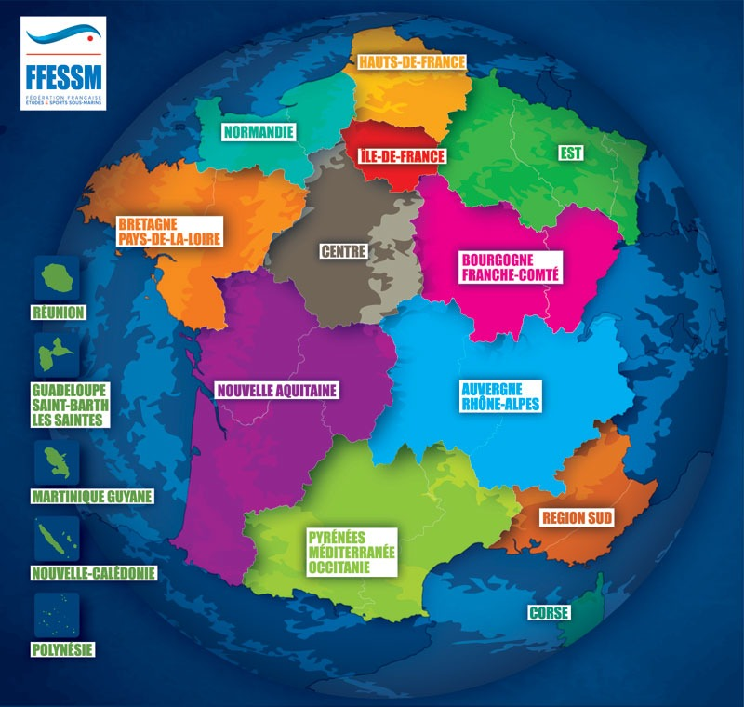
Chez nous : l'Île-de-France
Comité régional
Île-de-France
Comité départemental
CODEP 91 · commission apnée 91
Club
Neptune Club de Brunoy
Carte ffessm.fr
Notes:
Carte officielle des comités régionaux de la FFESSM. Notre club dépend du comité régional Île-de-France et, dans l'Essonne, du CODEP 91. C'est la commission apnée 91 qui organise les stages et les examens (RIFA, IE) du département ; la commission régionale apnée signe les brevets d'encadrant IE.

Slide 16

La CNA et la CMAS
CNA
CMAS
Commission nationale apnée, créée en 2005
Confédération mondiale des activités subaquatiques
écrit le MFA
définit brevets et formations de cadres
organise les compétitions
la FFESSM en est membre fondatrice
vos cartes sont doubles
ACP = Indoor Freediver 2★
Notes:
Le MFA, Manuel de formation apnée, est le référentiel de tous vos brevets : c'est la CNA qui l'écrit. La CMAS reconnaît les brevets à l'étranger : la carte ACP porte aussi « Indoor Freediver 2★ CMAS ».

Slide 17
À retenir — club et fédération
AG : tous les membres votent les bilans et élisent le comité directeur.
1
Bureau : président, trésorier, secrétaire, bénévoles.
2
FFESSM → comités régionaux → CODEP → clubs.
3
CNA : le MFA et vos brevets. CMAS : leur reconnaissance mondiale.
4
Notes:
Transition : où se situe l'ACP parmi ces brevets ?

Slide 18
Les cursus apnée
R
R
R
R
Encadrement
IE1
IE2
MEF1
MEF2
R
Piscine
AP
ACP
R
R
Eau libre
AEL
ACEL
AEEL
R
RIFA Apnée obligatoire
Vous êtes ici.
Notes:
L'AP et l'AEL n'exigent pas le RIFA. Dès le niveau Confirmé, il devient obligatoire, comme pour tous les cadres. ACP : 16 ans minimum. Le RIFA lui-même se passe dès 12 ans, avec une licence valide.

Slide 19
Le RIFA Apnée
Réactions et interventions face à un accident d'apnée
1
2
3
4
Communiquer et surveiller
Mettre l'accidenté en sécurité
Mettre le groupe en sécurité
Coordonner les opérations
Votre binôme devient sauveteur.
5
6
7
Évaluer plaintes et fonctions vitales
Gestes adaptés à la victime
Alerter les secours
Notes:
C'est le secourisme propre à l'apnée : reconnaître une PCM ou une syncope, sortir la victime, la ventiler, alerter. Il est exigé à l'ACP parce qu'en autonomie complète, c'est votre binôme, et pas un encadrant, qui vous sortira de l'eau. Conditions : licence valide, 12 ans minimum, autorisation parentale avant 18 ans. Le PSC1 est souhaitable, pas obligatoire. Les capacités 1 à 3 sont propres à l'apnée et validées par un MEF1 au moins ; les capacités 4 à 7 forment le tronc commun à toutes les commissions.

Slide 20
L'autonomie
AP
ACP
Autonome seulement si majeur, en binôme a minima.
Autonomie complète, selon le MFA et les recommandations fédérales.
Autonome = pas d'encadrant. Jamais seul.
Le geste Licence et CACI valides, binôme désigné, directeur de bassin prévenu.
Notes:
L'ACP vous autorise à vous entraîner sans encadrant, en binôme, avec un directeur de bassin présent. Ce n'est pas une autorisation à pratiquer seul : la règle du binôme vaut à tous les niveaux.
Geste : en autonomie, licence et CACI valides, binôme désigné, directeur de bassin prévenu.

Slide 21
À retenir — brevets et autonomie
RIFA Apnée : obligatoire dès le niveau Confirmé.
1
Il fait de votre binôme un sauveteur.
2
ACP : autonomie complète, jamais seul.
3
Avant de plonger : licence, CACI, binôme.
4
Notes:
Transition vers le quiz final.

Slide 22
QUIZ FINAL · QUESTION 1
Licence loisir prise en septembre 2026 : valable jusqu'au…
31 août 2027
31 décembre 2026
A
B
31 décembre 2027
septembre 2029
C
D
Notes:
Reprise d'une question d'ouverture, 30 secondes : les réponses ont-elles changé ?

Slide 23
QUIZ FINAL · QUESTION 2
Qui peut établir votre CACI pour l'apnée de loisir ?
Tout médecin
Uniquement un médecin fédéral
A
B
Uniquement un médecin du sport
Le président du club
C
D
Notes:
Reprise d'une question d'ouverture, 30 secondes : les réponses ont-elles changé ?

Slide 24
QUIZ FINAL · QUESTION 3
Pour quel brevet le RIFA Apnée est-il obligatoire ?
Pass' Apnéiste
Apnéiste Piscine
A
B
Aucun brevet
Apnéiste Confirmé Piscine
C
D
Notes:
Reprise d'une question d'ouverture, 30 secondes : les réponses ont-elles changé ?

Slide 25
QUIZ FINAL · QUESTION 4
Quelle assurance la licence inclut-elle ?
La responsabilité civile
L'accident sans tiers
A
B
Le vol de matériel
L'annulation de voyage
C
D
Notes:
20 secondes.

Slide 26
QUIZ FINAL · RÉPONSE 4
Quelle assurance la licence inclut-elle ?
La responsabilité civile
A
Les dommages causés à autrui, dans le monde entier.
Notes:
L'accident sans tiers relève de l'assurance individuelle complémentaire.

Slide 27
QUIZ FINAL · QUESTION 5
Combien de temps un CACI est-il valable ?
6 mois
1 an
A
B
3 ans
À vie
C
D
Notes:
20 secondes.

Slide 28
QUIZ FINAL · RÉPONSE 5
Combien de temps un CACI est-il valable ?
1 an
B
1 an, et valide le jour même en fosse ou en mer.
Notes:
Les 3 ans avec questionnaire, c'était la règle de 2020 : périmée.

Slide 29
QUIZ FINAL · QUESTION 6
Où les adhérents votent-ils les bilans du club ?
Au bureau
Au CODEP
A
B
À l'assemblée générale
À la CNA
C
D
Notes:
20 secondes.

Slide 30
QUIZ FINAL · RÉPONSE 6
Où les adhérents votent-ils les bilans du club ?
À l'assemblée générale
C
L'AG, instance souveraine, réunit tous les membres une fois par an.
Notes:
Rappeler : venez à l'AG.

Slide 31
QUIZ FINAL · QUESTION 7
Qui écrit le MFA, référentiel de vos brevets ?
Le ministère des Sports
La CNA
A
B
La CMAS
Votre club
C
D
Notes:
20 secondes.

Slide 32
QUIZ FINAL · RÉPONSE 7
Qui écrit le MFA, référentiel de vos brevets ?
La CNA
B
La Commission nationale apnée de la FFESSM.
Notes:
La CMAS reconnaît les brevets ; elle n'écrit pas le MFA.

Slide 33
QUIZ FINAL · QUESTION 8
Avec quelle organisation vos brevets sont-ils co-délivrés ?
La CMAS
L'AIDA
A
B
La FFN
Aucune
C
D
Notes:
20 secondes.

Slide 34
QUIZ FINAL · RÉPONSE 8
Avec quelle organisation vos brevets sont-ils co-délivrés ?
La CMAS
A
Carte double face FFESSM / CMAS.
Notes:
L'ACP correspond à « Indoor Freediver 2★ CMAS ».

Slide 35
QUIZ FINAL · QUESTION 9
Qui désigne le directeur de bassin d'une séance club ?
La CNA
Le maître-nageur
A
B
Le CODEP
Le président du club
C
D
Notes:
20 secondes.

Slide 36
QUIZ FINAL · RÉPONSE 9
Qui désigne le directeur de bassin d'une séance club ?
Le président du club
D
Le président désigne un DB majeur, au moins IE1.
Notes:
Le DB organise la sécurité et déclenche les secours.

Slide 37
Merci !
À vérifier avant la prochaine sortie
Ma licence · la date de mon CACI · mon assurance
Notes:
Clôture. Annoncer le cours suivant.

